Slide 1
Capitolo XI
Risparmio, accumulazione di capitale e produzione

Slide 2
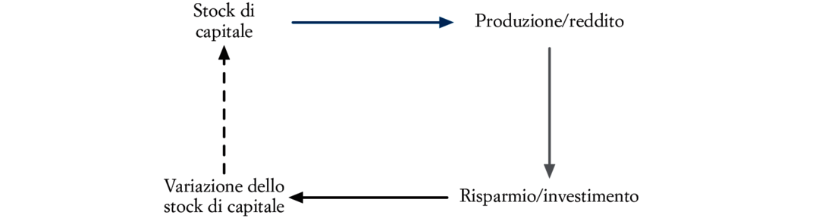
1. Interazione tra produzione e capitale
Al centro della determinazione della produzione di lungo periodo troviamo le seguenti relazioni

Slide 3
1.1 Gli effetti del capitale sulla produzione
Partendo dall’ipotesi di rendimenti di scala costanti, avremo:
Inoltre si introducono due nuove ipotesi:
- la dimensione della popolazione, il tasso di partecipazione e il tasso naturale di disoccupazione sono costanti;
- non c’è progresso tecnologico.
La relazione tra produzione e capitale per lavoratore al tempo t, è data da:

Slide 4
1.2 Gli effetti della produzione sull’accumulazione di capitale
La relazione tra produzione e investimento:
Facciamo tre ipotesi.
Assumiamo un’economia chiusa:
Assumiamo che il risparmio pubblico (T-G) sia uguale a zero:
Assumiamo che il risparmio privato sia proporzionale al reddito, cioè:
Otteniamo:

Slide 5
1.3 Investimento e accumulazione di capitale
La relazione tra investimento e accumulazione di capitale
L’evoluzione dello stock di capitale è dato da:
Combinando la relazione tra produzione e investimento e la relazione tra investimento e accumulazione di capitale, si ottiene la relazione tra produzione e accumulazione di capitale:

Slide 6
1.3 Investimento e accumulazione di capitale
Il capitale per lavoratore iniziale è uguale al capitale per lavoratore dell’anno precedente (al netto del deprezzamento), più l’investimento per lavoratore effettuato nell’anno precedente, che a sua volta è uguale al tasso di risparmio moltiplicato per il prodotto per lavoratore.
La variazione dello stock di capitale per lavoratore (rappresentata dalla differenza tra i due termini sul lato sinistro) è uguale al risparmio per lavoratore meno il deprezzamento per lavoratore.

Slide 7
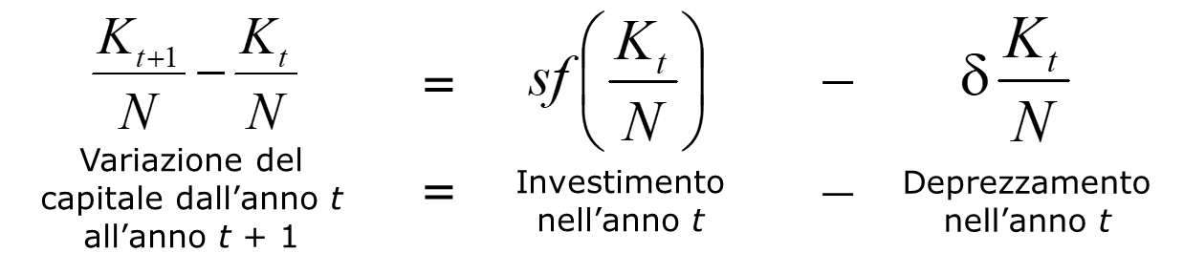
2.1 La dinamiche del capitale e della produzione
Sostituendo nell’equazione della slide precedente il prodotto per lavoratore (Y/N) con la sua espressione in termini di capitale per lavoratore, si ottiene:
Se l’investimento per lavoratore eccede il deprezzamento per lavoratore, la variazione del capitale per lavoratore è positiva: il capitale per lavoratore aumenta.
Se l’investimento per lavoratore è inferiore al deprezzamento per lavoratore, la variazione del capitale per lavoratore è negativa: il capitale per lavoratore diminuisce.

Slide 8
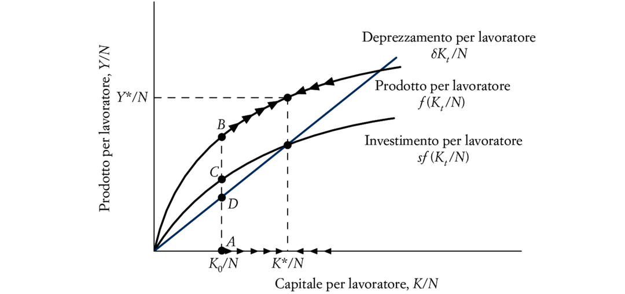
2.1 La dinamiche del capitale e della produzione

Slide 9
2.1 La dinamiche del capitale e della produzione
La situazione in cui prodotto per lavoratore e capitale per lavoratore sono costanti è chiamata lo stato stazionario dell’economia.
Il valore del capitale per lavoratore di stato stazionario è dato da:
Dato il capitale per lavoratore (K*/N), il valore di stato stazionario del prodotto per lavoratore (Y*/N) è dato da:

Slide 10
2.2 Tasso di risparmio e produzione
L’analisi condotta finora ci suggerisce 3 conclusioni:
il tasso di risparmio non ha alcun effetto sul tasso di crescita di lungo periodo del prodotto per lavoratore, che è pari a zero;
tuttavia il tasso di risparmio determina il livello di prodotto per lavoratore nel lungo periodo;
un aumento del tasso di risparmio porterà a una crescita maggiore per un certo periodo di tempo, ma non per sempre.

Slide 11
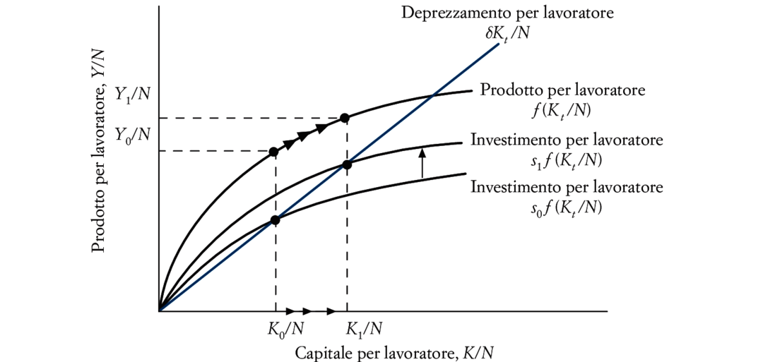
2.2 Tasso di risparmio e produzione
Un paese con un maggior tasso di risparmio raggiunge un maggior livello della produzione per lavoratore in stato stazionario

Slide 12
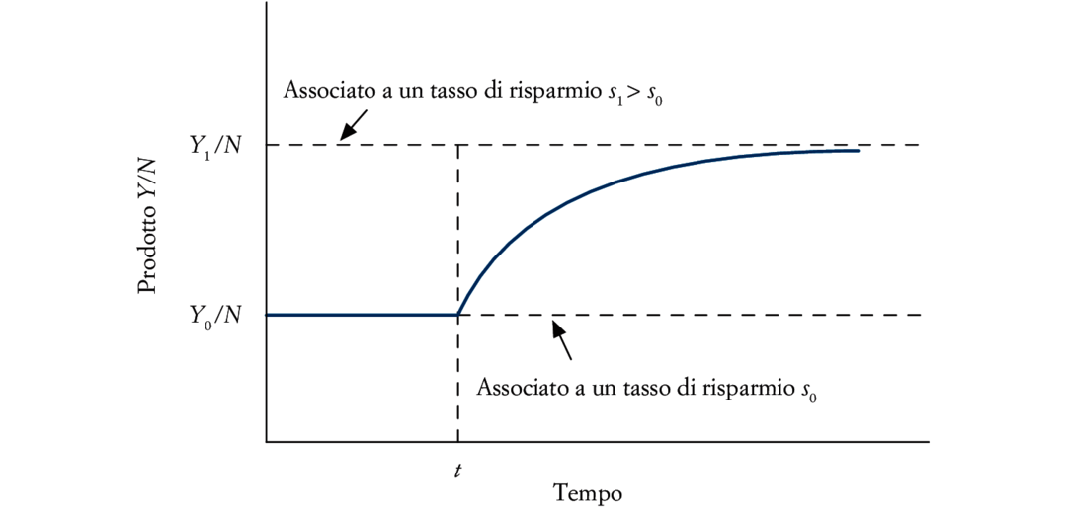
2.2 Tasso di risparmio e produzione
Gli effetti di un aumento del tasso di risparmio sul prodotto per lavoratore.

Slide 13
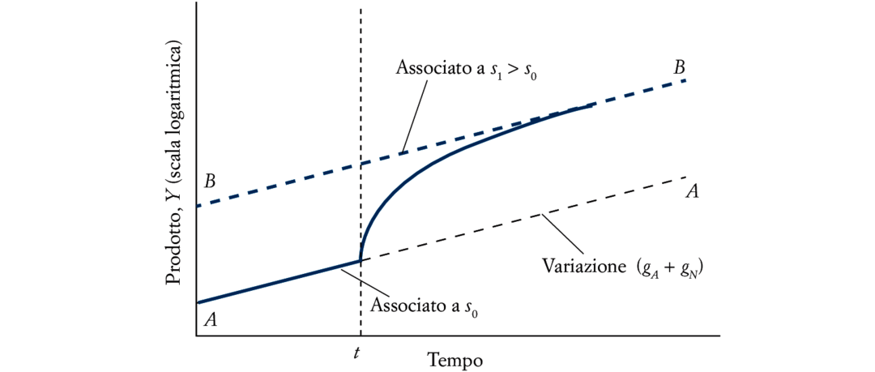
2.2 Tasso di risparmio e produzione
Gli effetti di un aumento del tasso di risparmio sul prodotto per lavoratore in un’economia con progresso tecnologico.

Slide 14
2.3 Tasso di risparmio e consumo
Il governo può utilizzare vari strumenti per influenzare il tasso di risparmio, modificando il risparmio pubblico e/o usare le imposte per influenzare quello privato.
Ma a quale tasso di risparmio dovrebbe ambire?
Spostiamo l’attenzione dalla produzione al consumo. Infatti, ciò che interessa realmente gli individui non è il livello della produzione, ma il livello del consumo. Il consumo può diminuire nel breve e anche nel lungo.

Slide 15
2.3 Tasso di risparmio e consumo
Consideriamo due casi estremi:
un’economia nella quale il tasso di risparmio sia stato ed è uguale a zero è un’economia in cui il capitale è uguale a zero e quindi il consumo nullo nel lungo periodo.
se il tasso di risparmio è uguale a 1, il livello di capitale e di produzione sarà molto alto, ma poiché gli individui risparmiano tutto, il consumo sarà nullo. (L’economia sostiene un livello eccessivo di capitale e, per mantenerlo, tutta la produzione è destinata a compensare il deprezzamento).
Questi due valori fanno capire che vi sarà un valore intermedio del tasso di risparmio, tra 0 e 1, per il quale il livello di consumo stazionario è massimizzato.

Slide 16
2.3 Tasso di risparmio e consumo
Aumenti del tasso di risparmio al di sotto di quel valore riducono il consumo nel breve periodo, ma ne determinano un suo aumento nel lungo periodo.
Aumenti del tasso di risparmio oltre quel valore riducono il consumo non solo nel breve, ma anche nel lungo periodo.
In quest’ultimo caso, infatti, l’aumento di capitale associato ad un incremento del tasso di risparmio determina solo un piccolo aumento di produzione, troppo piccolo per coprire il più elevato livello di deprezzamento. Lo stock di capitale nell’economia è cioè eccessivo.

Slide 17
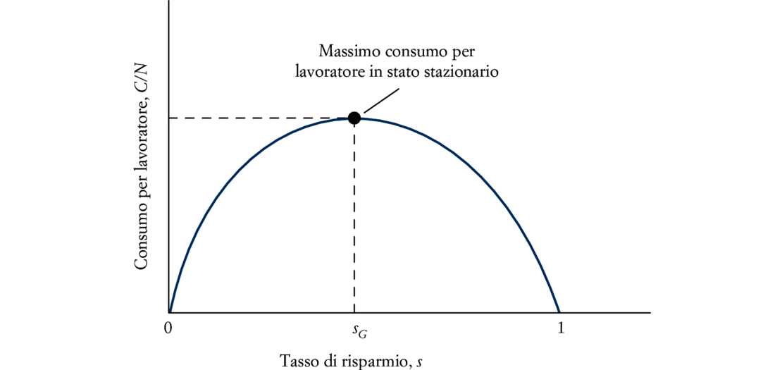
2.3 Tasso di risparmio e consumo
Il livello di capitale associato a un valore del tasso di risparmio che massimizza il consumo per lavoratore è chiamato livello di capitale di regola aurea.

Slide 18

3. Per avere un’idea delle grandezze
Assumiamo che la funzione di produzione sia:
$$Y=\sqrt{K}\sqrt{N}$$
Dato che siamo interessati al prodotto per lavoratore, dividiamo per N entrambi i lati di essa:
$$\frac{Y}{N}=\frac{\sqrt{K}\sqrt{N}}{N}=\frac{\sqrt{K}}{\sqrt{N}}=\sqrt{\frac{K}{N}}$$
La funzione di produzione che mette in relazione il prodotto per lavoratore al capitale per lavoratore è data da:
$$f\left(\frac{K_{t}}{N}\right)=\sqrt{\frac{K_{t}}{N}}$$

Slide 19

3. Per avere un’idea delle grandezze
Sostituendo $f\left(\frac{K_{t}}{N}\right) con\sqrt{\frac{K_{t}}{N}}$nell’equazione:
otteniamo:
$$\frac{K_{t+1}}{N}−\frac{K_{t}}{N}=s\sqrt{\frac{K_{t}}{N}}−δ\frac{K_{t}}{N}$$
Questa equazione descrive l’andamento del capitale per lavoratore nel tempo.

Slide 20

3. Per avere un’idea delle grandezze
In stato stazionario non vi è variazione dello stock di capitale e quindi possiamo scrivere:
$s\sqrt{\frac{K^{∗}}{N}}=δ\frac{K^{∗}}{N}$
Se eleviamo al quadrato otteniamo:
$$s^{2}\frac{K^{∗}}{N}=δ^{2}{\left(\frac{K^{∗}}{N}\right)}^{2}$$
Dividendo entrambi i lati per $\frac{K^{∗}}{N}$ (errore nel testo a pagina 313: manca l’asterisco prima dell’equazione 11.8) e riordinando si ha:
$$\frac{K^{∗}}{N}={\left(\frac{s}{δ}\right)}^{2}$$

Slide 21

3.1 Gli effetti del tasso di risparmio sulla produzione di stato stazionario
Il prodotto per lavoratore di stato stazionario è uguale al rapporto tra il tasso di risparmio e il tasso di deprezzamento:
$$\frac{Y^{∗}}{N}=\sqrt{\frac{K^{∗}}{N}}=\sqrt{{\left(\frac{s}{δ}\right)}^{2}}=\frac{s}{δ}$$
Un tasso di risparmio maggiore e un tasso di deprezzamento minore portano entrambi a un maggiore capitale per lavoratore di stato stazionario e a un maggior prodotto per lavoratore di stato stazionario.

Slide 22

3.1 Gli effetti del tasso di risparmio sulla produzione di stato stazionario
Fino al tempo 0, s=10%, poi s=20% costante per sempre.
Al tempo 0 allo stock di capitale non accade nulla. Il capitale per lavoratore resta uguale al valore di stato stazionario associato a s=10%.
Formalmente: $\frac{K_{0}}{N}={\left(\frac{0,1}{0,1}\right)}^{2}=1^{2}=1$.
Nell’anno 1, si ha invece:
$\frac{K_{t}}{N}−\frac{K_{0}}{N}=s\sqrt{\frac{K_{0}}{N}}−δ\frac{K_{0}}{N}$ .
Adesso con δ=10% e s=20%, l’equazione di cui sopra diventa:
$\frac{K_{1}}{N}−1=\left[\left(0,2\right)\left(\sqrt{1}\right)\right]−\left[\left(0,1\right)1\right]$ e
$\frac{K_{1}}{N}=1,1$.
Possiamo poi calcolare i valori della produzione per lavoratore su tutto l’orizzonte temporale di nostro interesse.

Slide 23
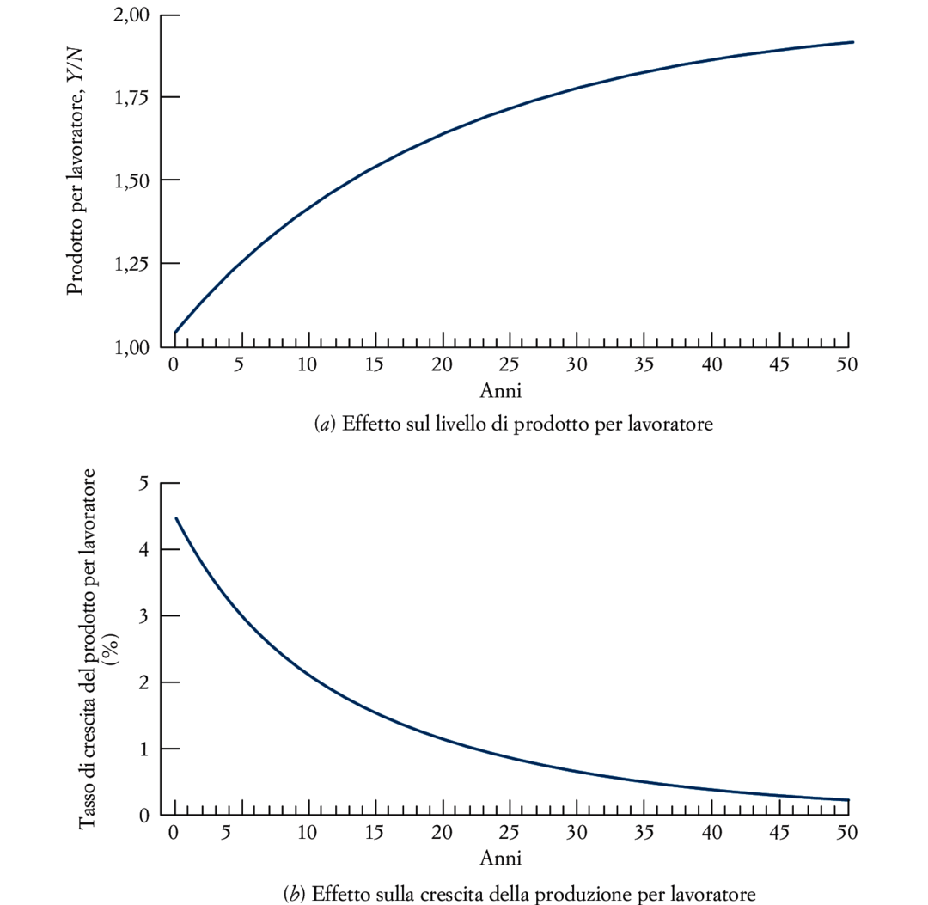
3.2 Gli effetti dinamici di un aumento del tasso di risparmio
Sezione a: il livello del prodotto per lavoratore aumenta dal valore iniziale di 1 al suo valore di lungo periodo pari a 2.
Sezione b: mostra il tasso di crescita del prodotto per lavoratore che è maggiore per i primi anni e diventa zero nello stato stazionario

Slide 24

3.3 Il tasso di risparmio e la regola aurea
In stato stazionario, il consumo per lavoratore è uguale al prodotto per lavoratore meno il deprezzamento per lavoratore:
Usando le equazioni:
$$\frac{Y^{∗}}{N}=\sqrt{\frac{K^{∗}}{N}}=\sqrt{{\left(\frac{s}{δ}\right)}^{2}} \frac{K^{∗}}{N}={\left(\frac{s}{δ}\right)}^{2}$$
Troveremo che il consumo per lavoratore è dato da:

Slide 25
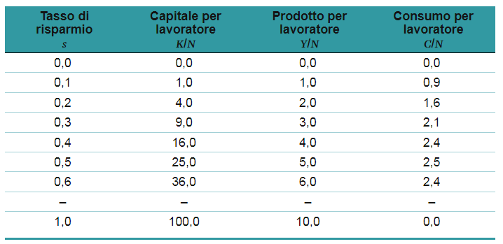
3.3 Il tasso di risparmio e la regola aurea
Supponendo che il tasso di deprezzamento sia costante e pari al 10%:
Il consumo di stato stazionario è massimo quando s = 50%.
Al di sotto di tassi di risparmio del 50%, aumenti del tasso di risparmio determinano un aumento del consumo per lavoratore nel lungo periodo.

Slide 26
4. Capitale fisico e capitale umano a confronto
Il capitale fisico (macchinari, impianti, uffici…) non sono il solo tipo di capitale presente nelle economie. Gli economisti si concentrano anche sul capitale umano, ossia l’insieme delle abilità dei lavoratori.
Con l’enorme aumento del tasso di alfabetizzazione vi è stato un importante aumento del capitale umano.
Ora dobbiamo chiederci:
quali effetti ha ciò sulla produzione?
come cambiano le precedenti conclusioni?

Slide 27
4.1 Estendiamo la funzione di produzione
Estendendo la funzione di produzione come segue:
il livello di prodotto per lavoratore dipende sia dal livello di capitale fisico per lavoratore (K/N), sia dal livello di capitale umano per lavoratore (H/N).
Un incremento del capitale umano comporta una crescita del prodotto per lavoratore.

Slide 28
4.2 Capitale umano, capitale fisico e produzione
Le nostre conclusioni precedenti rimangono valide:
un aumento del tasso di risparmio aumenta il capitale per lavoratore di stato stazionario e quindi il prodotto per lavoratore
queste conclusioni si estendono al capitale umano
nel lungo periodo, il prodotto per lavoratore dipende sia da quanto una società risparmia (per accumulare capitale fisico), sia da quanto spende per l’istruzione (per accumulare capitale umano)

Slide 29
4.3 Crescita endogena
Abbiamo concluso che un paese che risparmia di più e/o spende di più in istruzione raggiungerà un maggior livello di prodotto per lavoratore in stato stazionario, ma non sappiamo come questo paese possa sostenere una crescita perennemente maggiore del prodotto per lavoratore.
I modelli che affrontano questo problema sono i modelli di crescita endogena.

Slide 30
Il punto principale di questo capitolo è: l’accumulazione di capitale fa aumentare il livello di produzione, ma da sola non può sostenere la crescita.

